Slide 1

Podatki
Samo podatki iz finalov
Načini izluščevanja profilov:
Po glasujočih državah zlaganje glasov vsakega leta v en dolg vektor
Za vsa leta
Od 2000 do 2019
Od 2000 do 2008
Po glasujočih državah povprečje glasov vsaki državi za vsa leta

Slide 2
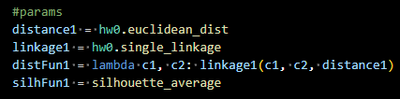
Parametri razvrščanja
Metrika razdalje: Euklidska razdalja
Implementirana tudi za manjkajoče vrednosti
Bolj ustrezna kot Manhattanska
Linkage: single
Dober tudi za podolgovate gruče
Implementirano tudi za mnjkajoče vrednosti

Slide 3
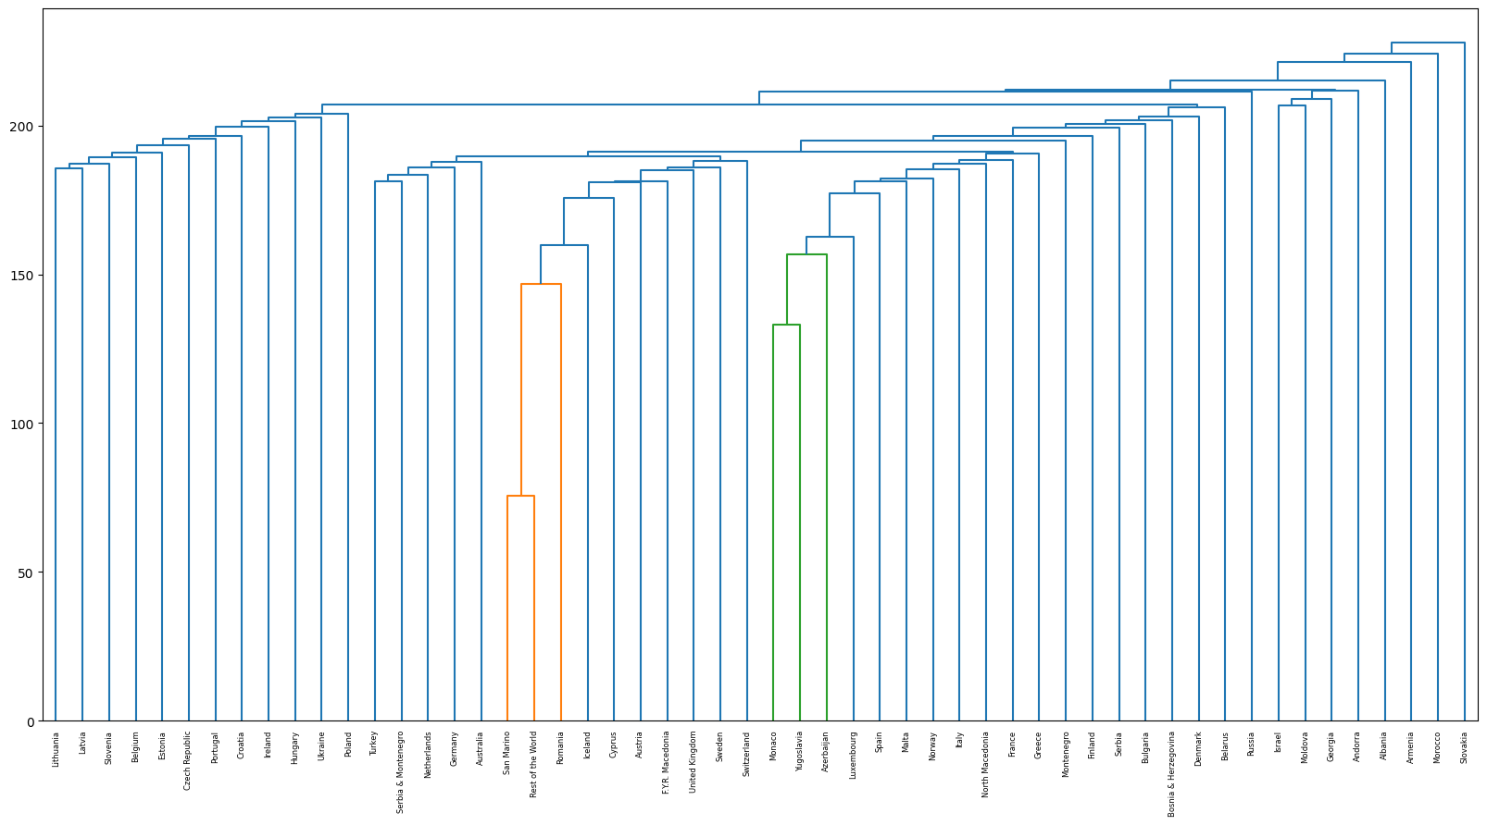
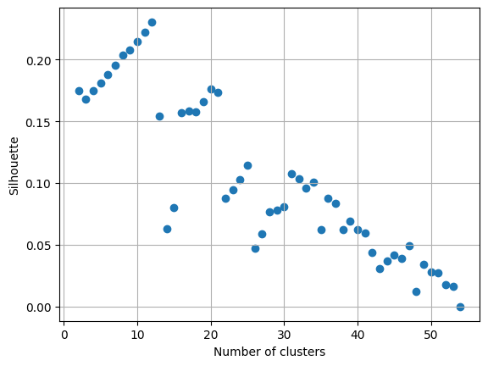
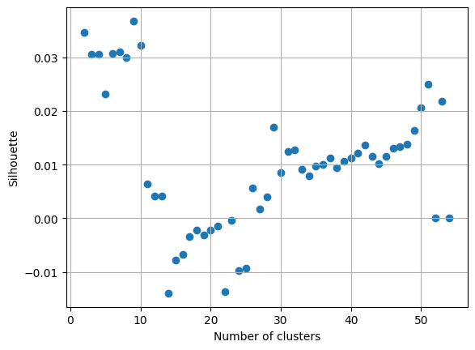
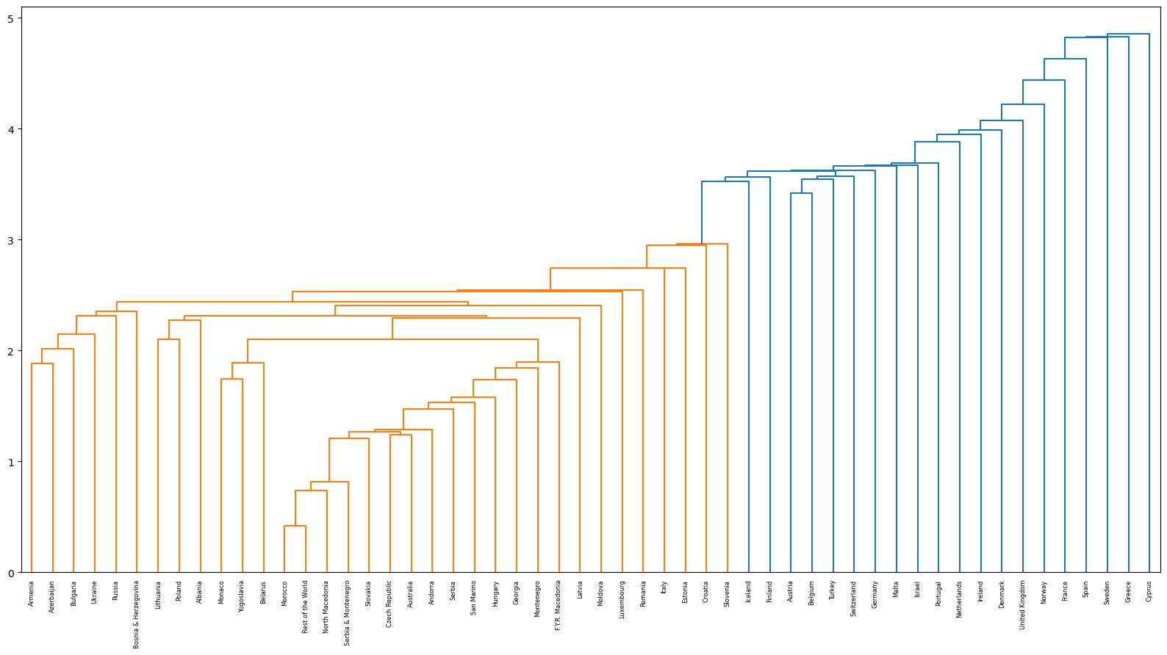
Dendrogram (in silhueta)
Povprečje let
Leta zložena v vektor

Slide 4
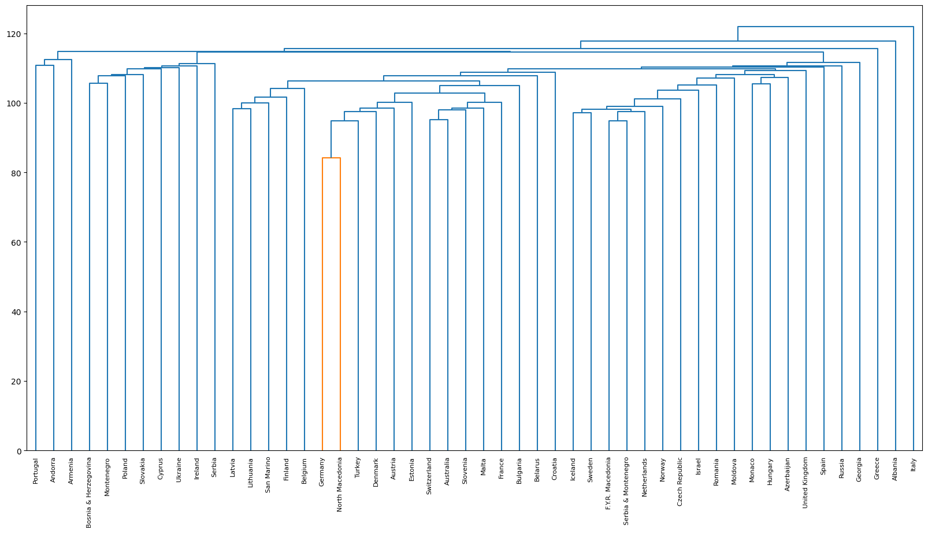
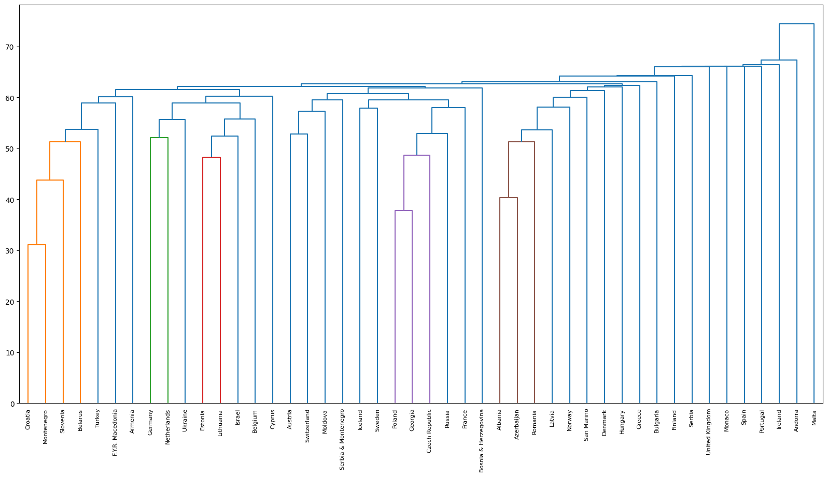
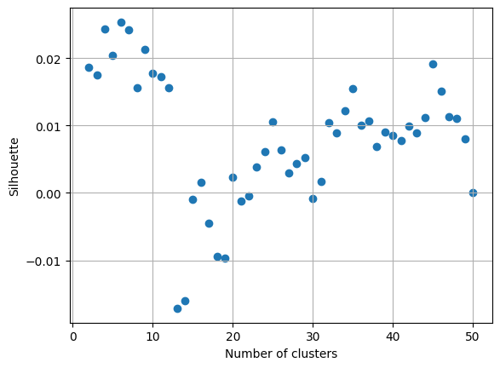
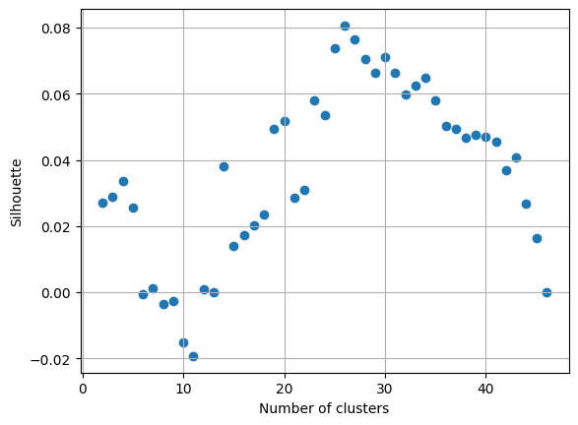






Argumentacija skupin
2000 - 2019
2000 - 2008
Izboljšanje v primerjavi s podatki za vsa leta
Silhueta
Bolj smiselne skupine
Bolj smiselne skupine (geografsko, kulturno,…)
Silhueta kaže boljše prileganje

Slide 5
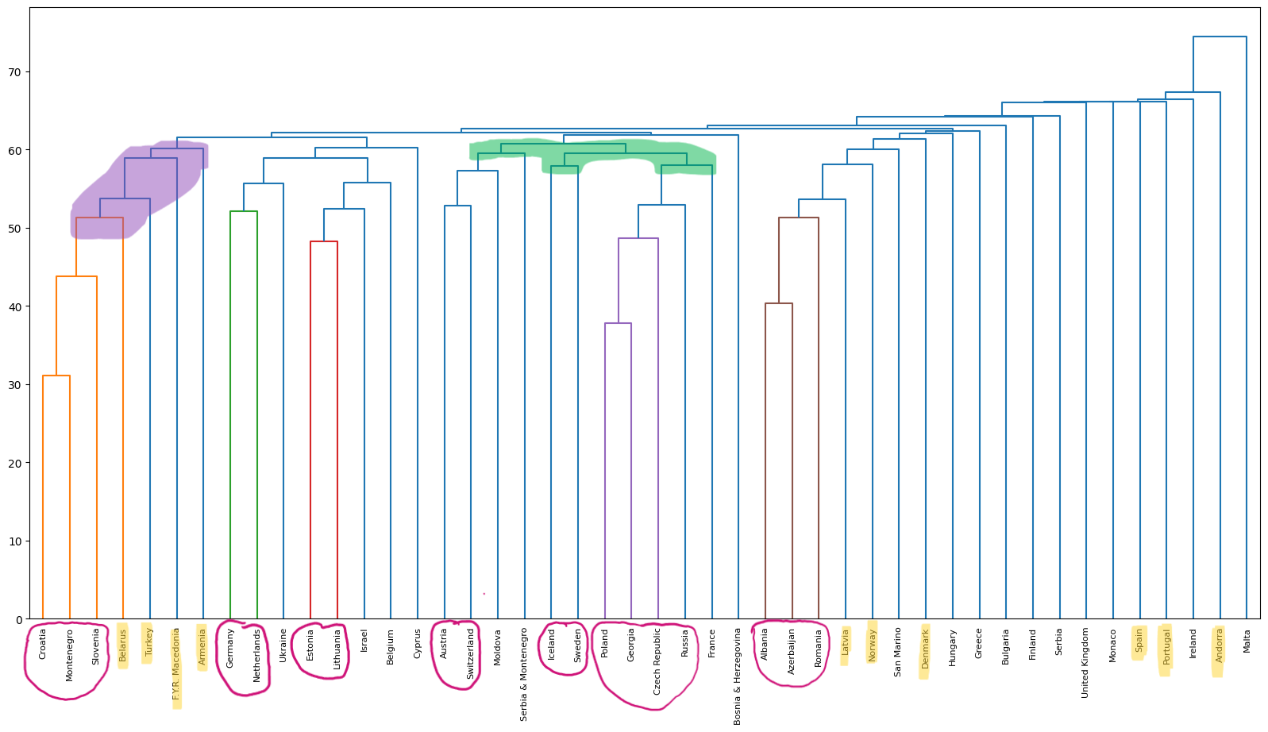
Zanimive skupine

